Slide 1
Система взаимодействия с семьёй
В дошкольном учреждении в 2011/2012 учебном году было запланировано 2 общих собрания родителей. Темы собраний актуальные, но на новый учебный год необходимо запланировать общие родительский собрания, связанные с инновационными процессами в МДОУ, так как на данных мероприятиях присутствуют родители всех возрастных групп.
На группах воспитатели подготовили и провели по 4 родительских собрания. Еженедельно воспитателями, логопедом, психологом в группах проводились индивидуальные консультации с родителями детей. При работе с родителями необходимо разнообразить формы, привлечь специалистов, опираться на запросы и проблемы родителей в воспитании детей.
Родители принимали участие в совместных конкурсах, в подготовке к праздникам и развлечениям, в изготовлении нетрадиционного оборудования, принимали участие в субботниках по благоустройству и озеленению территории ДОУ

Slide 2
Работа с родителями участие в субботниках и конкурсах

Slide 3
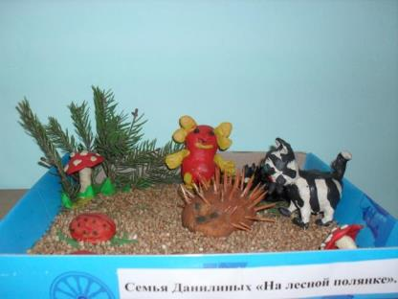
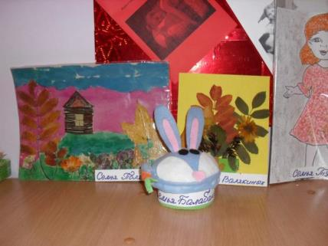
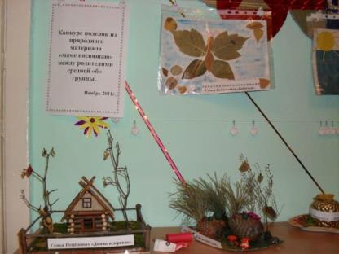
Экология и Я

Slide 4
ДОСТИЖЕНИЯ ДОУ
Участие в федеральном широкомасштабном эксперименте по теме «Обеспечение преемственности между дошкольным и начальным образованием в условиях введения ФГОС и ФГТ»
Направление экспериментальной работы ДОУ
«Подходы к организации непрерывного
познавательного развития
детей старшего дошкольного и
младшего школьного возрастов»
Заключение договора о сотрудничестве с
УМЦ Образовательной системы «Школа 2100»
Педагоги ДОУ встретились и пообщались
с авторами методических пособий
«Сюжетно-ролевая гимнастика» Н.А.Фоминой
и «По дороге к Азбуке» Т.Р. Кисловой

Slide 5
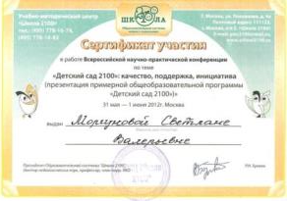
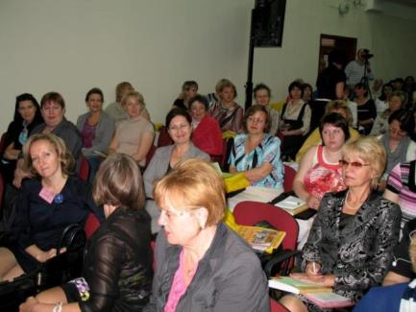
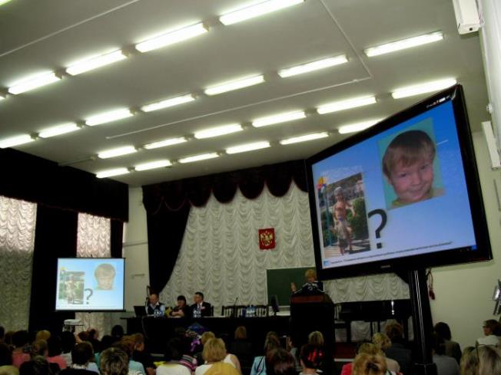
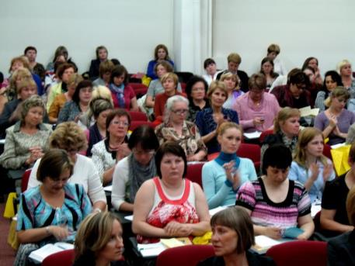
Руководитель дошкольного учреждения Моргунова С.В. приняла участие в работе Всероссийского научно-практической конференции по теме «Детский сад 2100»: качество, поддержка, инициатива

Slide 6
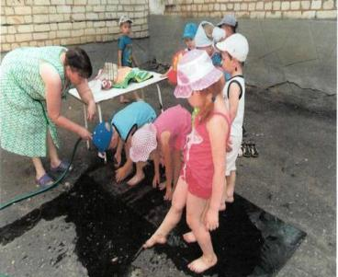
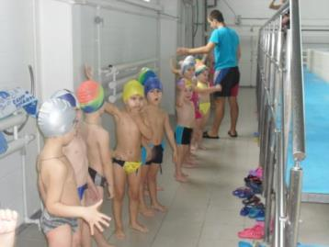
Участие в областных конкурсах
«Экология и Я»
Конкурс дошкольных учреждений, внедряющих здоровьесберегающие технологии в номинации «Взаимодействие ДОУ с социумом»

Slide 7
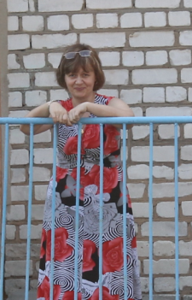
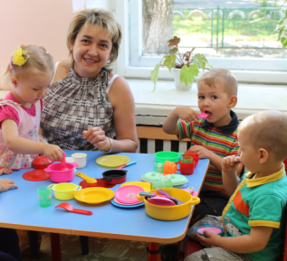
«Лидеры дошкольного образования»
Номинация
«Добрая волшебница маленькой страны»
2-ое место
Номинация
«Дарящая счастливое детство»
2-ое место

Slide 8
14.05.2012г. В ДОУ прошел вебинар «Обновление содержания дошкольного образования в ОС «Школа 2100»»

Slide 9
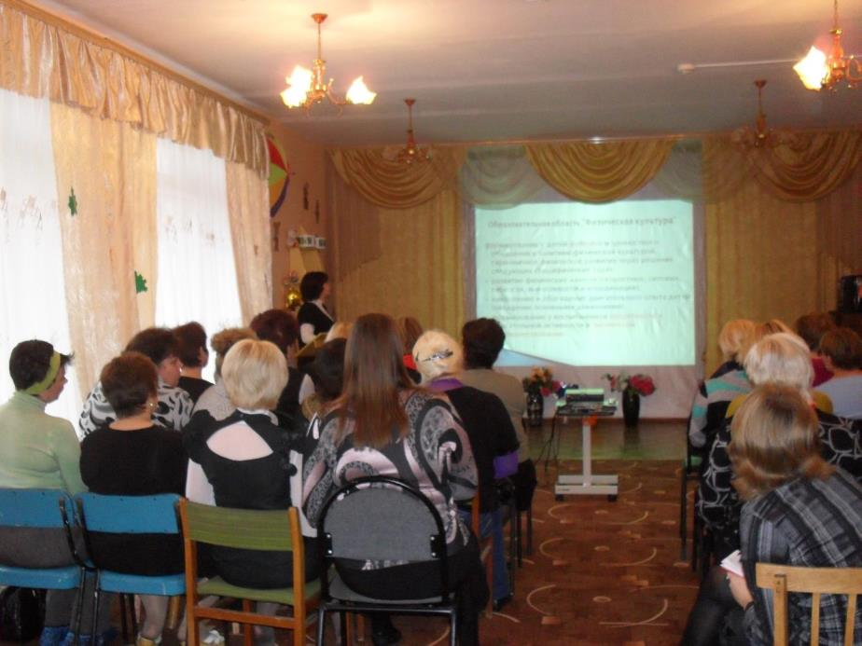
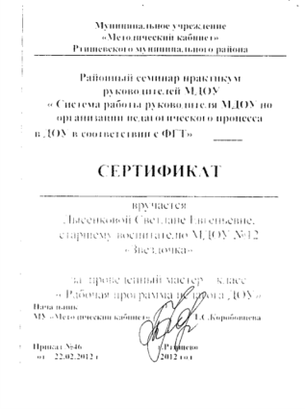
Значимые события в профессиональной деятельности
Участие в работе РМО
»

Slide 10
Участие в областном конкурсе «Экология и Я»
Методический практикум по Преемственности в реализации ФГТ и ФГОС начального обучения

Slide 11
Прохождение курсов повышения квалификации

